Slide 1
Seed: tohum
Benzer ses:SİD

Slide 2
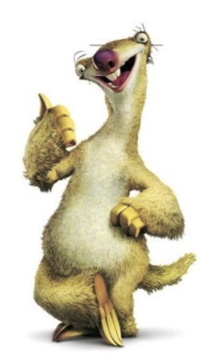
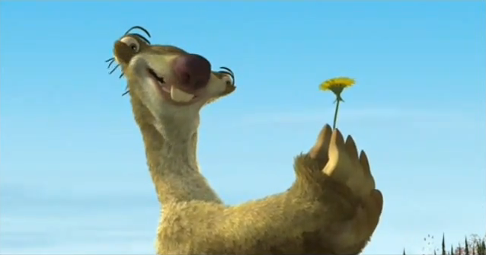
Miskin SİD tohum ekti.

Slide 3
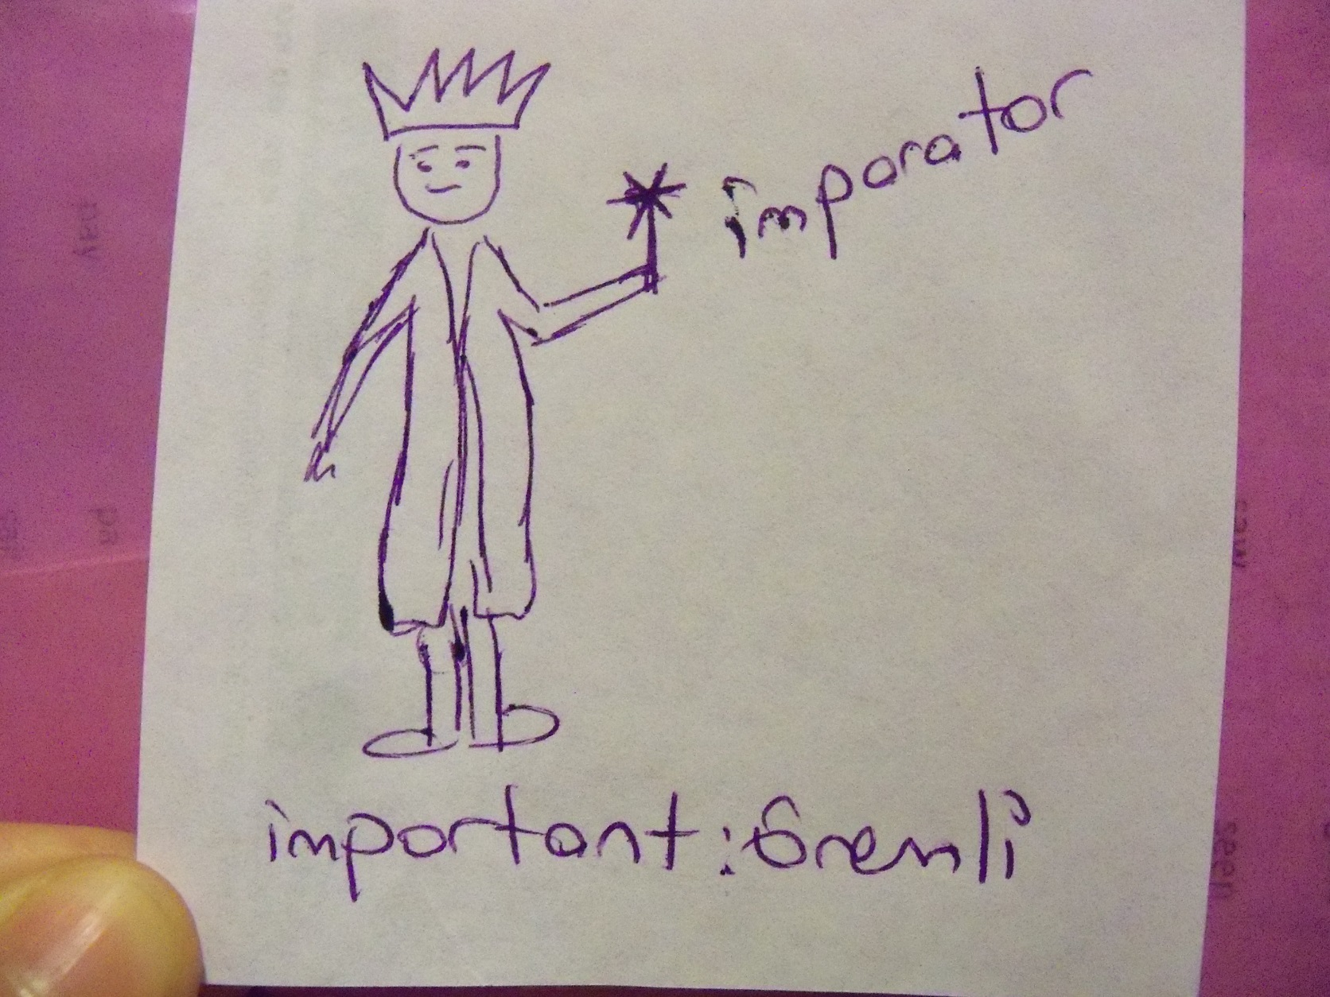
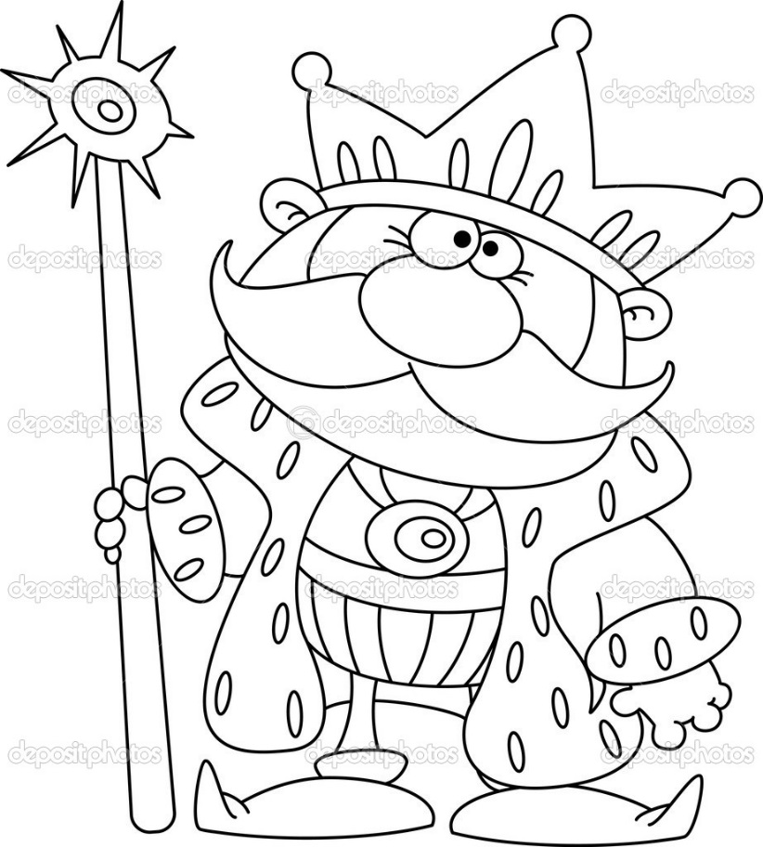

Slide 4
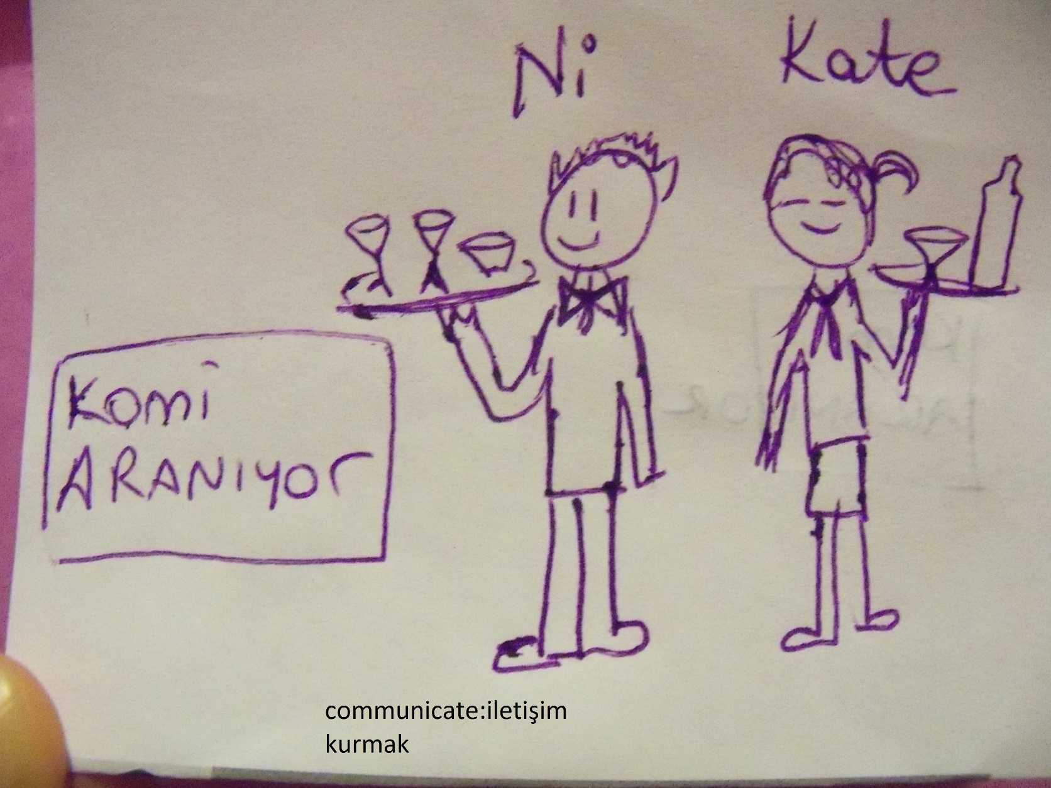
Communicate: iletişim kurmak

Slide 6
GOAL: AMAÇ, HEDEF
BENZER SES: GOL

Slide 7
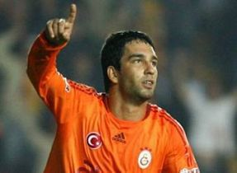
G O O O O O O O O O OO O L!!
Maçı 2-0 Öne geçiren golüyle Arda ekranlarda.

Slide 8
Success: başarı
Benzer ses: saksı

Slide 9
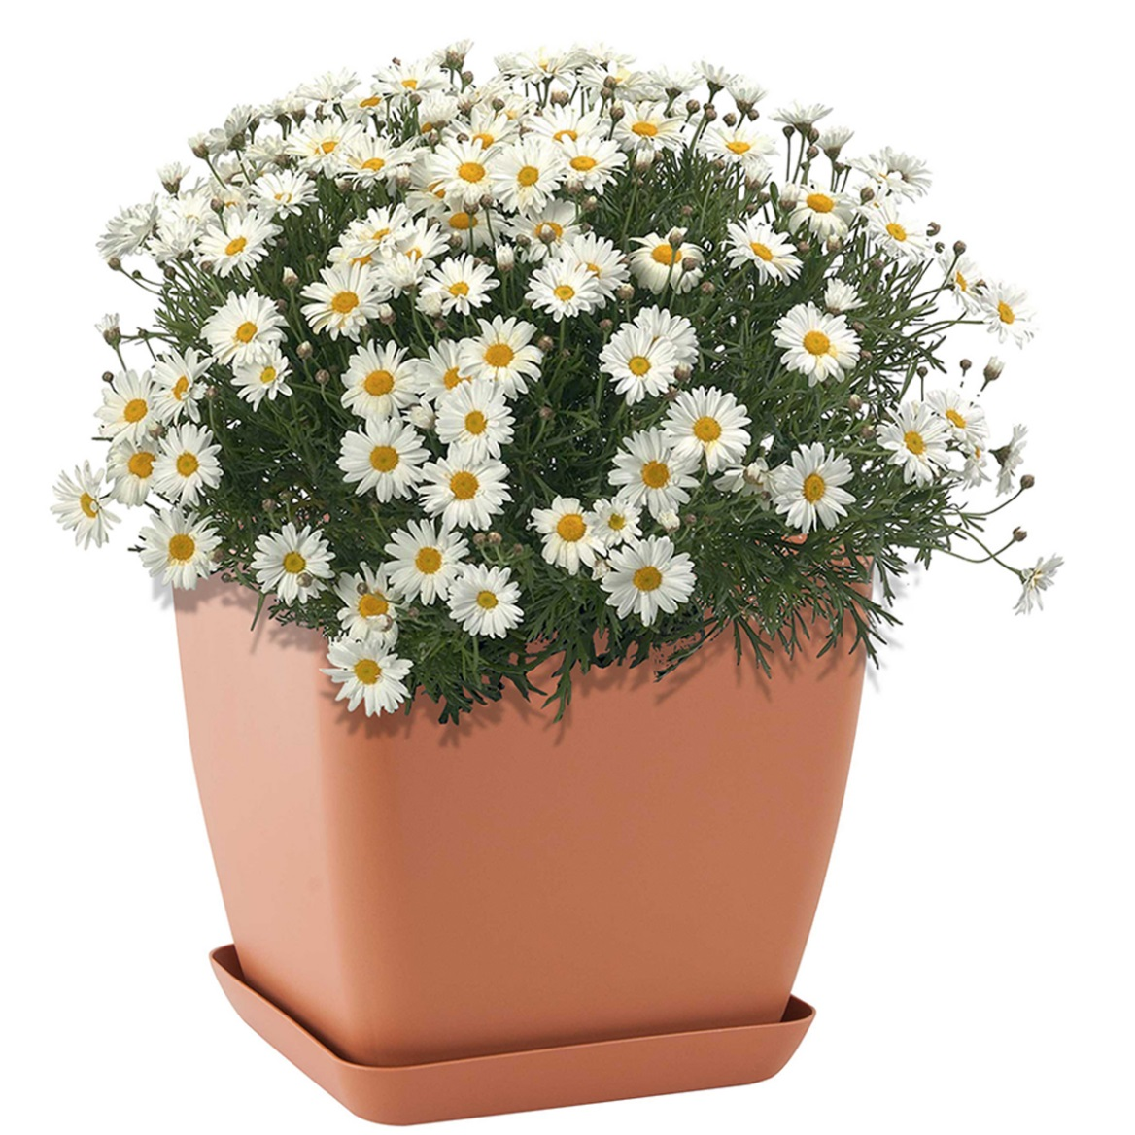
SAKSIYA DİKTİĞİM ÇİÇEKLER BAŞARILI BİR ŞEKİLDE BÜYÜDÜ.

Slide 10
Call: aramak(telefonla)
Benzer ses: kol

Slide 11
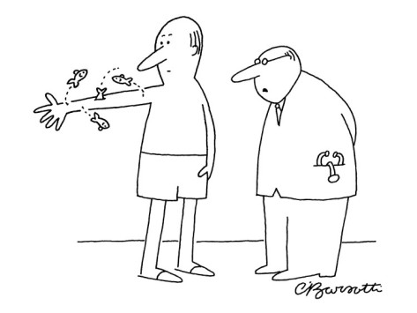
Doktor İhsan’ın kolundaki balıkların sebebini aradı.

Slide 12
Curly:kıvırcık
BENZER SES: kör Lee

Slide 13
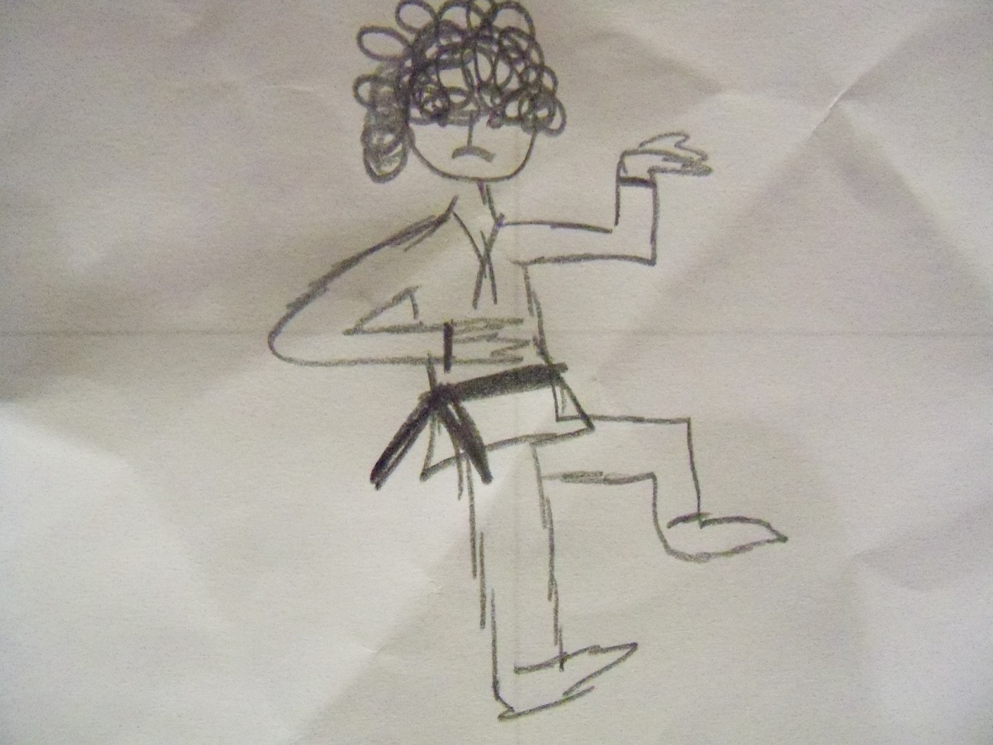
Kör Lee (KARA KUŞAK KARATECİ) kıvırcık saçları yüzünden rakibini göremedi ve yenildi.

Slide 14
Shy:utangaç
Benzer ses:şey

Slide 15
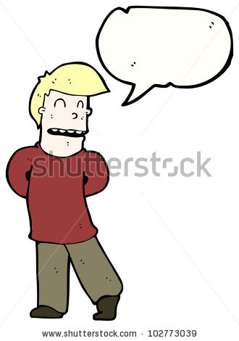
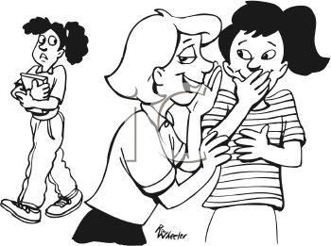
Şeyyyy, meyy, ııııııı şeyyyyy
Ay şu ikisi de çok utangaç…şeyyy meyyy demekten bi diyemediler birbirlerini seviklerini.
Nıhahahhnıahhah☺

Slide 16
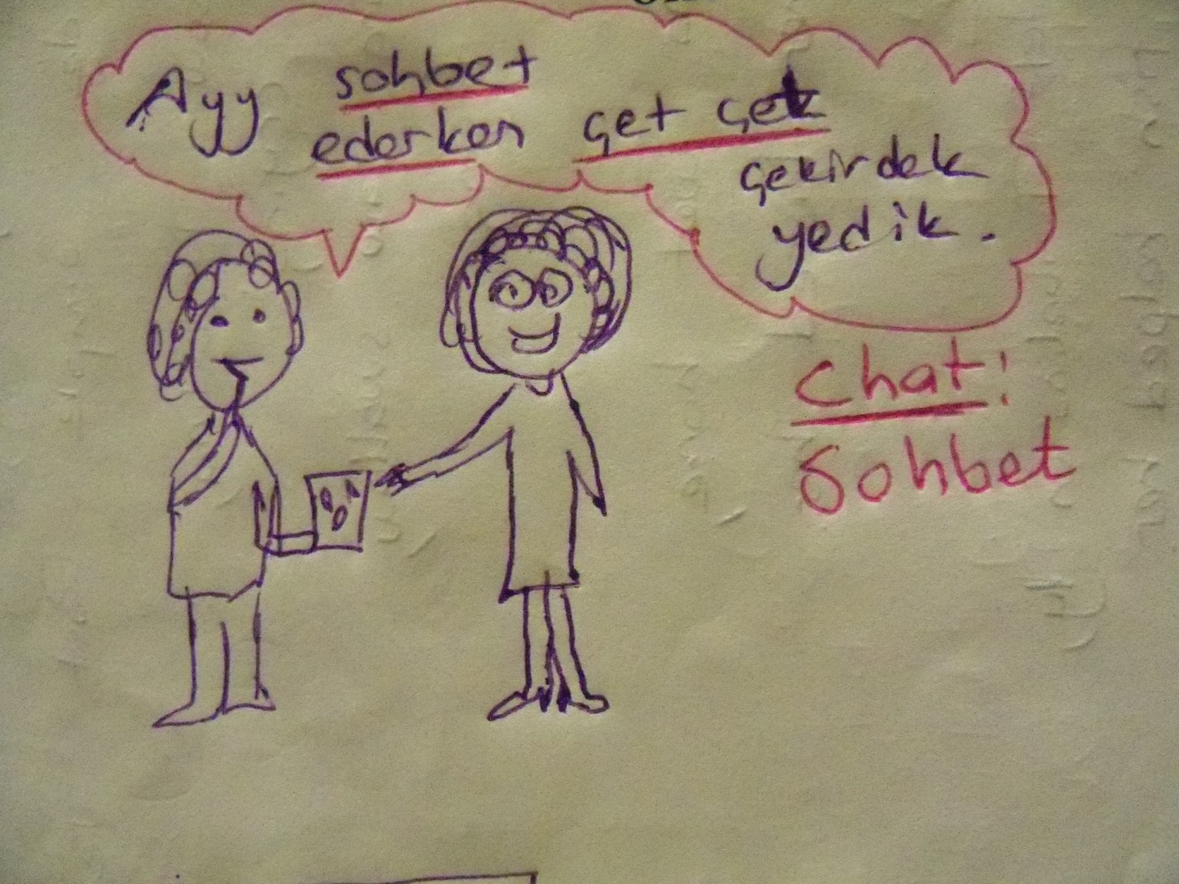

Slide 17
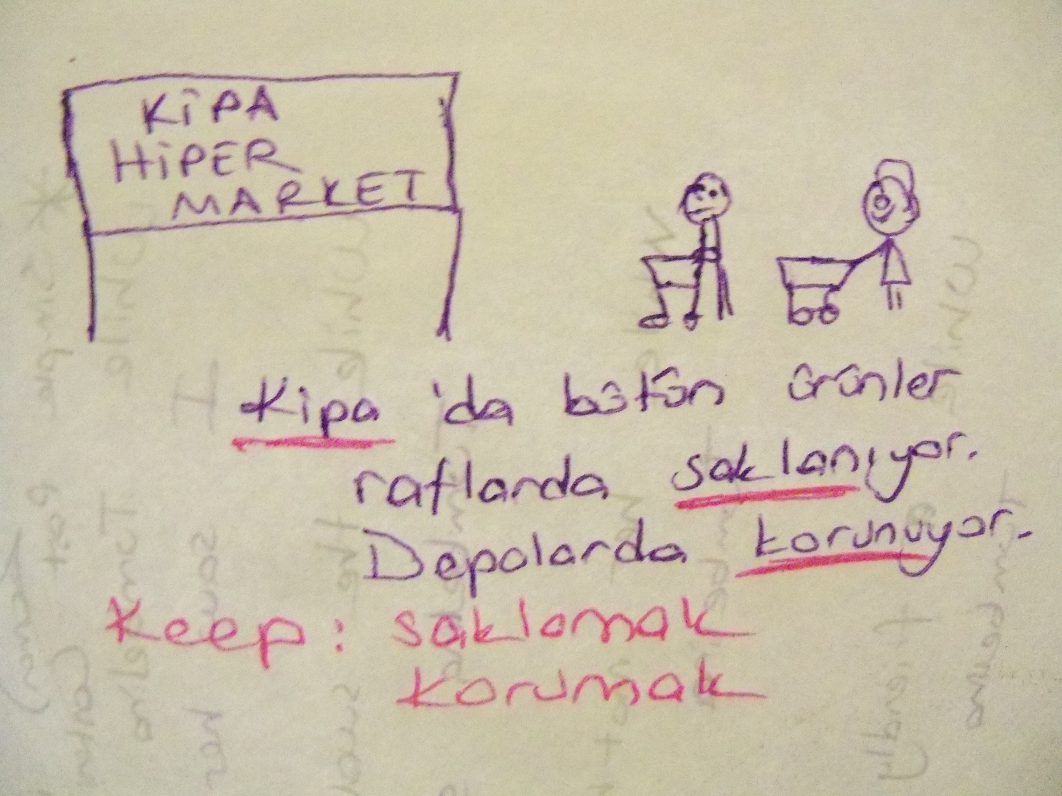

Slide 18
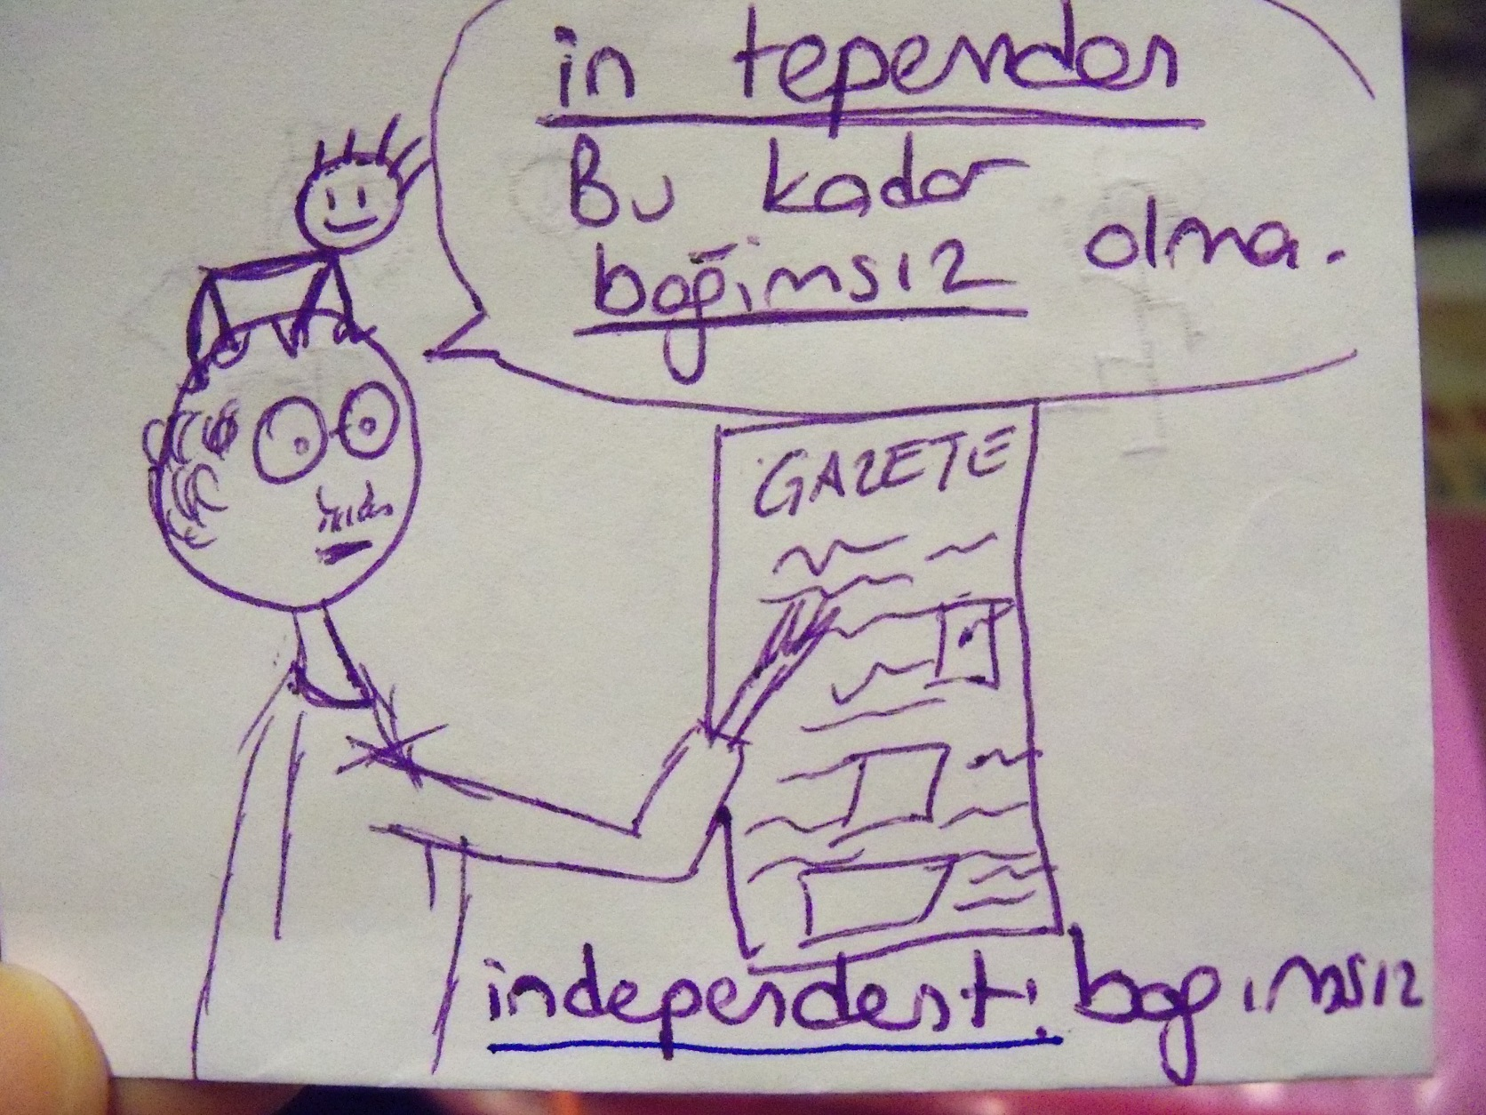

Slide 19
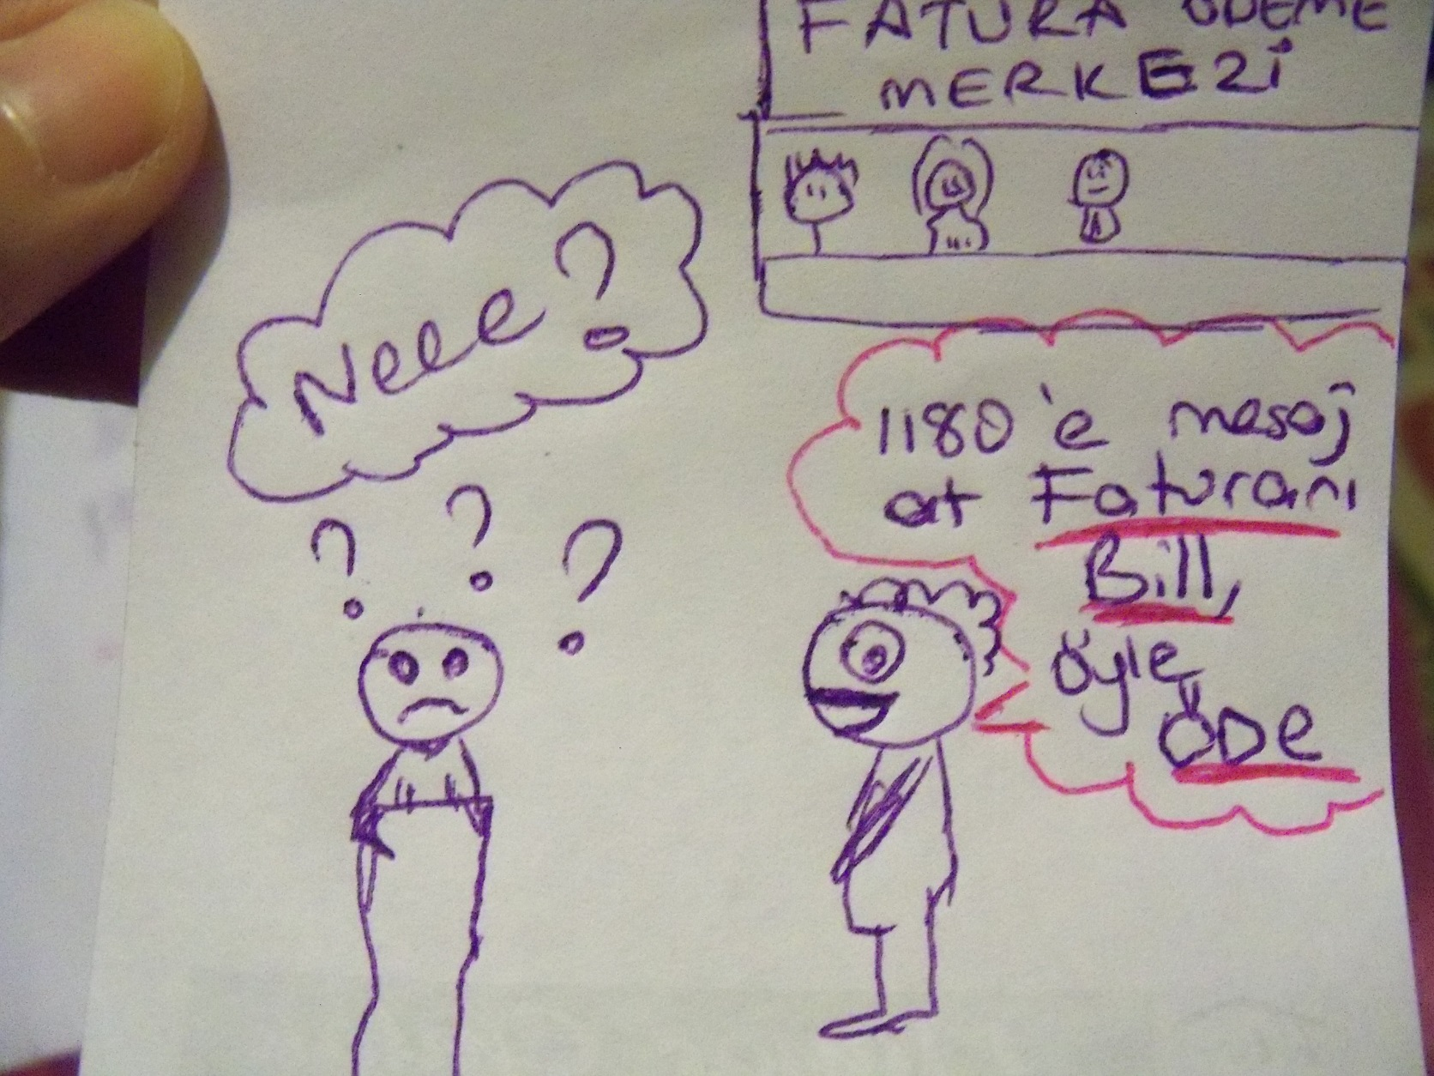
Bill:fatura

Slide 20
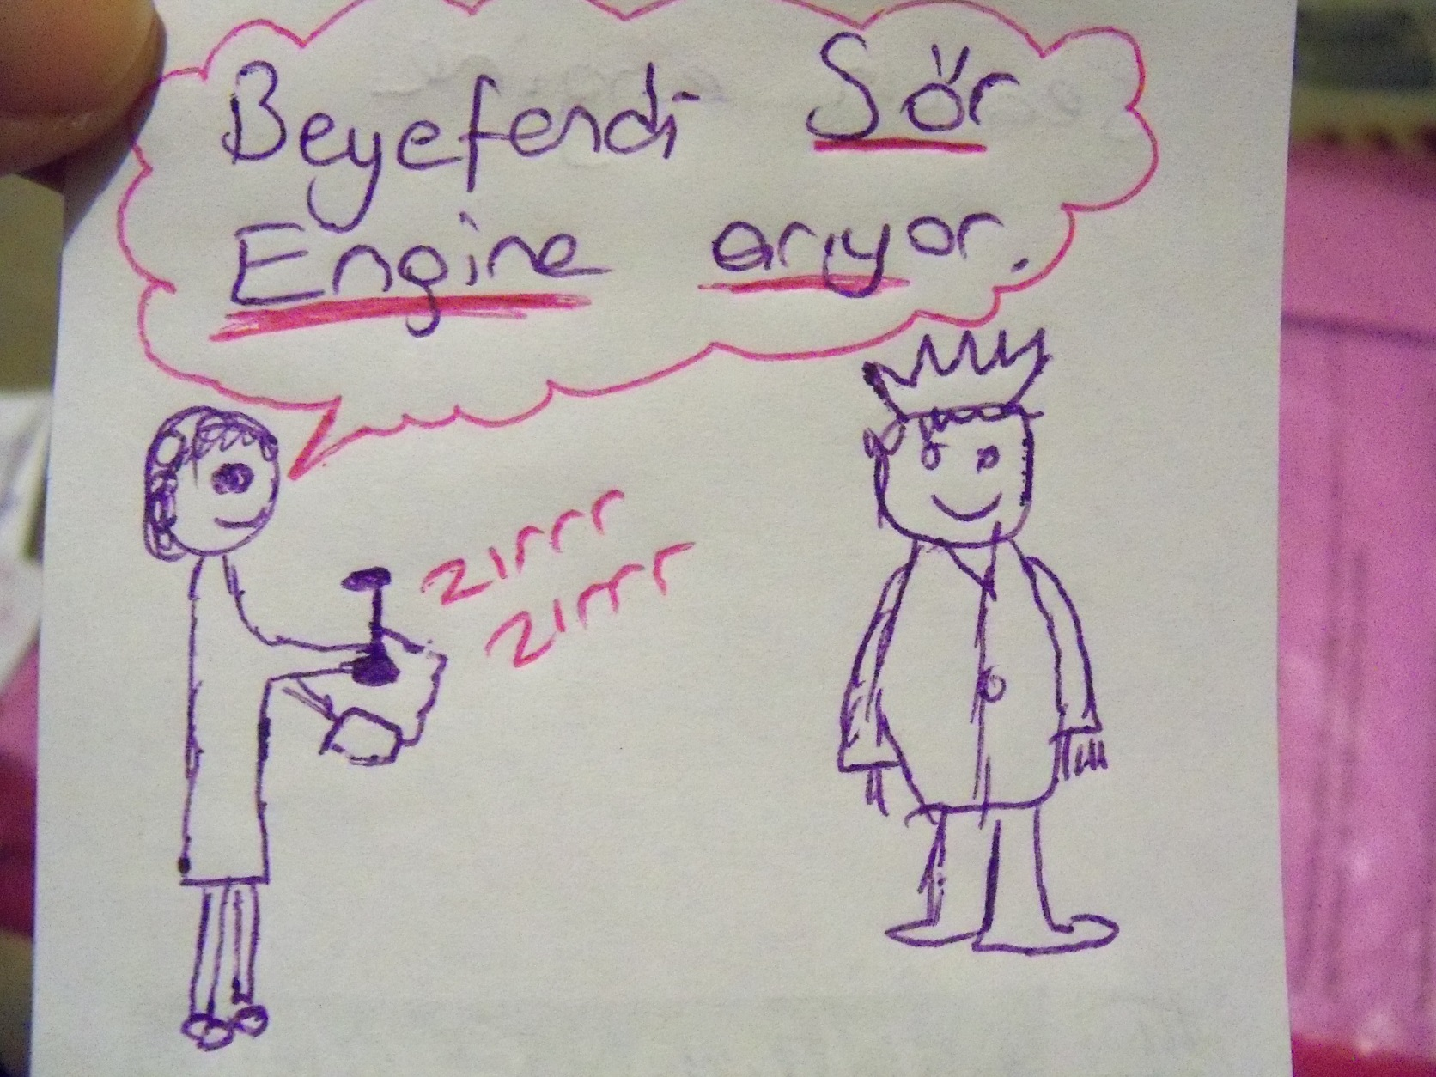
Search engine:arama motoru

Slide 21
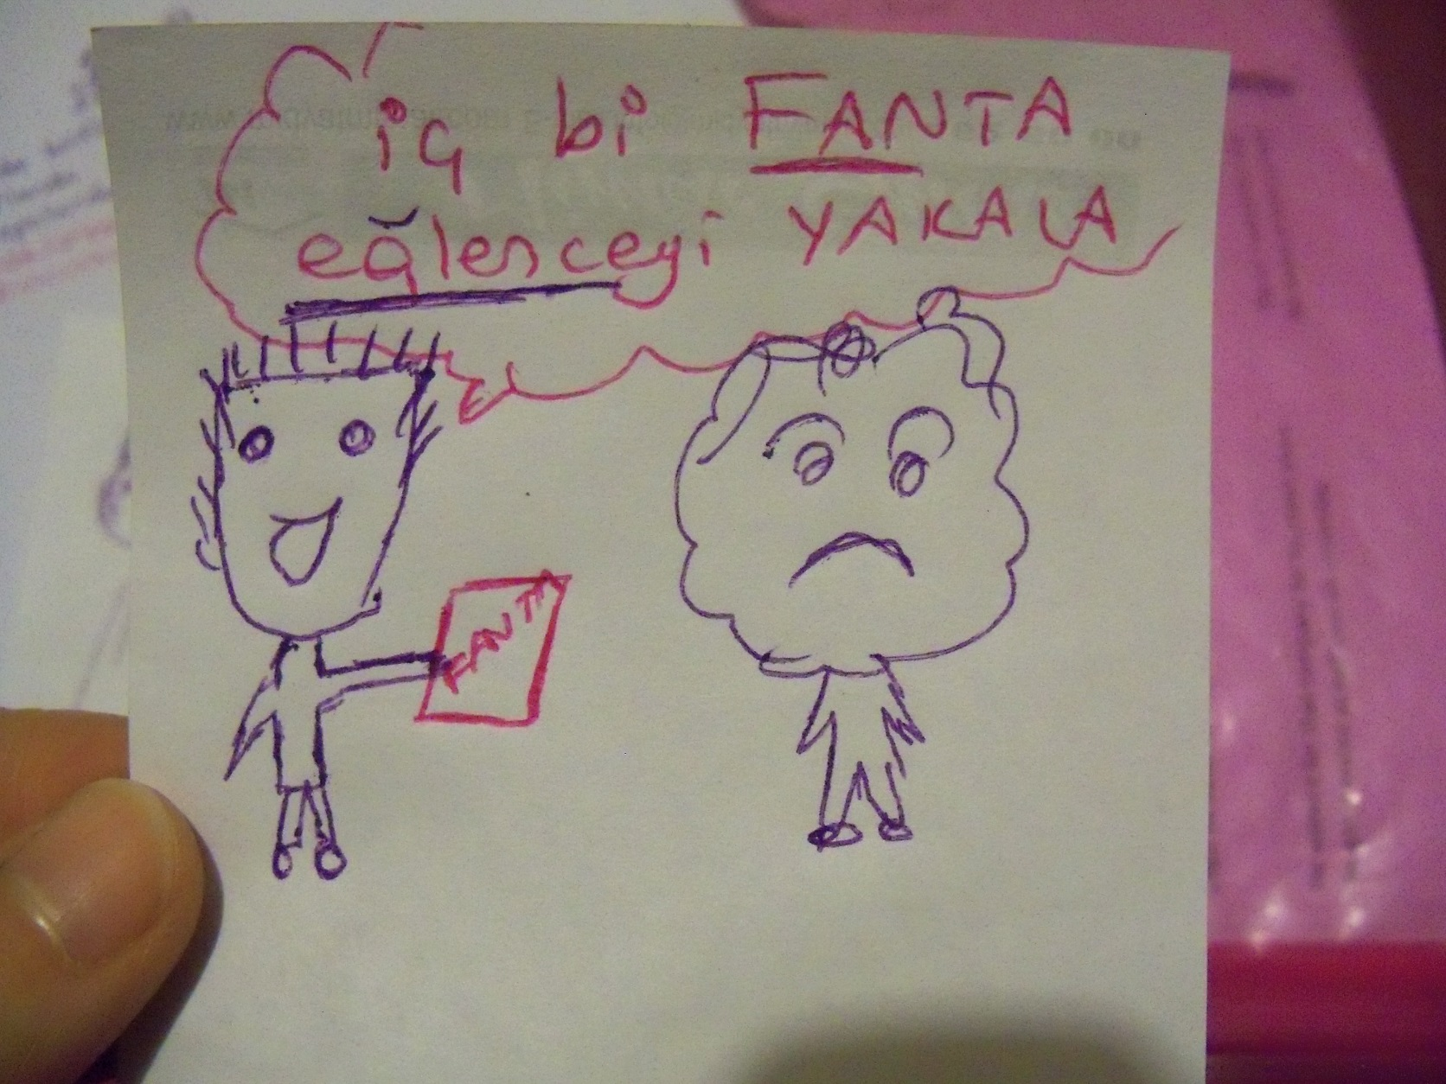
Fun:eğlence

Slide 22
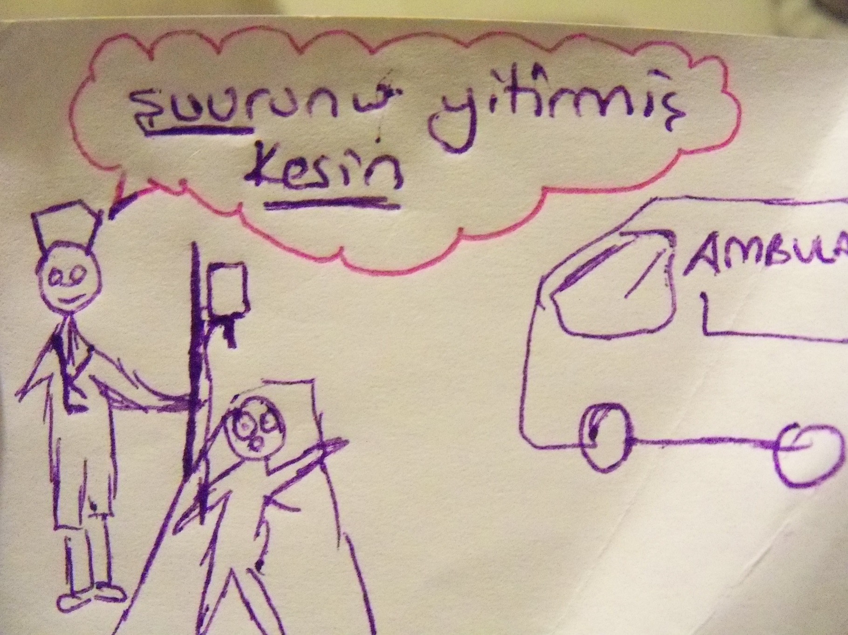
Sure:kesin,emin

